Slide 1
FACULTAD DE PLANEACIÓN URBANA Y REGIONAL
LICENCIATURA EN CIENCIAS AMBIENTALES
UNIDAD DE APRENDIZAJE: MANEJO INTEGRAL DE RESIDUOS SÓLIDOS
Créditos institucionales de la UA: 6
Material visual: Diapositivas
Unidad de competencia 3
GESTIÓN DE LOS RESIDUOS PELIGROSOS EN MÉXICO
Elaborado por M. en C.E.F: Verónica Vilchis Esquivel
Semestre 2016-B

Slide 2
¿Cómo emplear este material?
El presente material tiene el propósito facilitar la exposición gráfica del tema “Residuos peligrosos” que se aborda en la unidad de aprendizaje 3 “Prevención y gestión de residuos sólidos peligrosos y de manejo especial en México (2009-2013)” que corresponde al séptimo semestre de la Licenciatura en Ciencias Ambientales, cuya Área Curricular es Recursos Naturales y la Sub área: Recursos Naturales y Medio Ambiente.
La presentación deberá ir acompañada de una explicación oral del catedrático, ya que la aportación que éste pueda hacer mediante ejemplos y situaciones cotidianas brindará la oportunidad para que los estudiantes construyan su conocimiento de una forma sólida y bien soportada.

Slide 3
Actividad altamente riesgosa al manejar sustancias contenidas en el Primer Listado de Actividades Altamente Riesgosas publicado el 28 de marzo de 1990 o en el Segundo Listado de Actividades Altamente Riesgosas publicado el 7 de mayo de 1992 en cantidades iguales o mayores a las que se encuentran en definidas en los listados.
ACTIVIDAD ALTAMENTE RIESGOSA

Slide 4
Primer Listado (sustancias tóxicas, 1990)
I. Cantidad de reporte: a partir de 1 kg.
En el caso de las siguientes sustancias en estado gaseoso:
Acido cianhídrico
Acido fluorhídrico-(fluoruro de hidrógeno)
Arsina
Cloruro de hidrógeno
Cloro (1)
Diborano
Dióxido de nitrógeno
Flúor
Fosgeno

Slide 5
Segundo Listado (sustancias inflamables y explosivas, 1992)
I. Cantidad de reporte a partir de 500 kg.
En el caso de las siguientes sustancias en estado gaseoso:
Acetileno
Acido sulfhídrico
Anhídrido hipocloroso
Butano (Niso)
Butadieno
1-Buteno
2-Buteno (cis,trans)
Cianógeno
Ciclobutano
Ciclopropano

Slide 6
NOM -052-SEMARNAT-2005
Se clasifican residuos de acuerdo a los dos listados
Diagrama para identificarlos
Fuente específica y no específica

Slide 7
Sustancias peligrosas
Se encuentran en el comercio mexicano y contribuyen significativamente al desarrollo del país puesto que son base de varios procesos productivos.
Combaten plagas, satisfacen necesidades domésticas, se utilizan para la fabricación de varios bienes y servicios, lo que se traduce en negocios, empleos, ingresos y bienestar social.

Slide 8
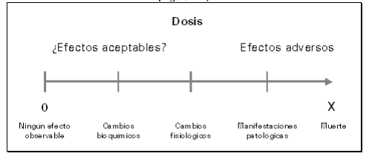
.
Gestión de las sustancias químicas

Slide 9
Responsables del manejo seguro
Productores
• Importadores Comercializadores
• Empresas de servicios
• Trabajadores involucrados en su manejo
• Consumidores
• Autoridades gubernamentales con competencia en la materia

Slide 10
Peligrosidad
La peligrosidad de las sustancias químicas constituye una propiedad inherente o intrínseca que las puede hacer corrosivas, reactivas, explosivas, tóxicas o inflamables.

Slide 11
Riesgo
Depende de:
La cantidad de la sustancia que entra en contacto con los posibles receptores o de la dosis que alcanza dentro de ellos, y
del tiempo que dure este contacto y de la frecuencia con la que se repita.

Slide 12
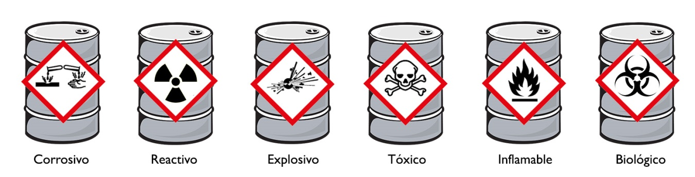
Material peligroso CRETIB

Slide 13
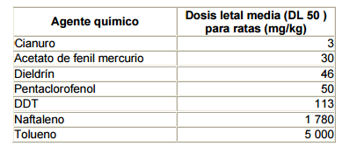
Potencia

Slide 14
Potencia

Slide 15
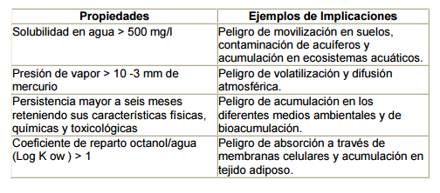
Propiedades físicas y químicas que las hacen peligrosas

Slide 16
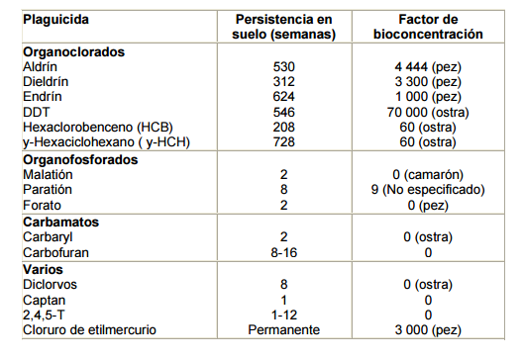
Bioacumulación

Slide 17
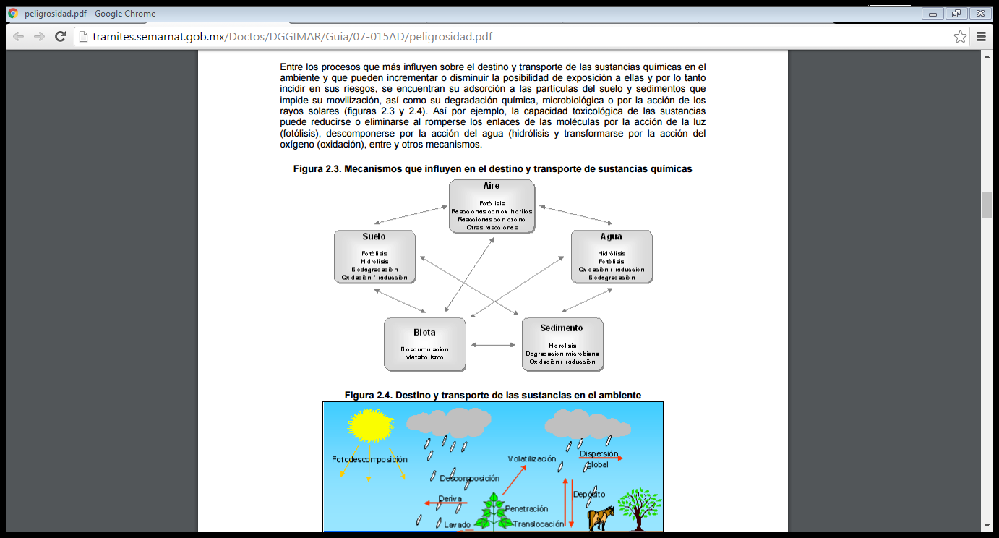
Destino y transporte

Slide 18
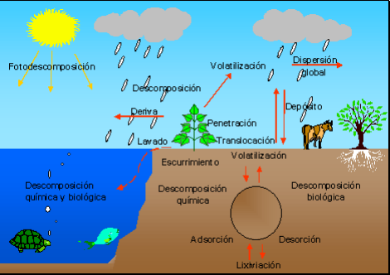
Destino y transporte en el ambiente

Slide 19
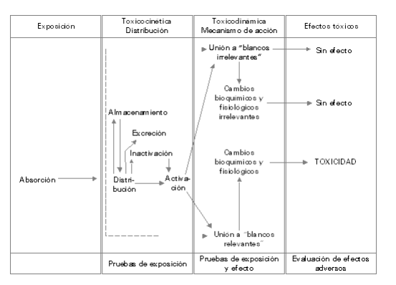
Destino y reacciones de las sustancias en los organismos y pruebas para determinar exposición y efectos.

Slide 20
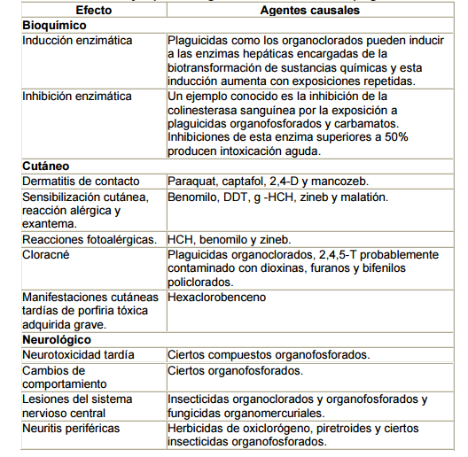
Efectos tóxicos de plaguicidas

Slide 21
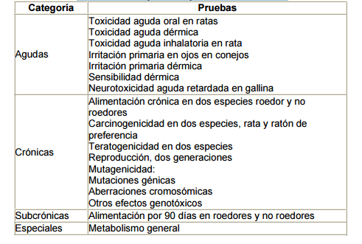
Pruebas para evaluar la toxicidad potencial de sustancias químicas para seres humanos

Slide 22
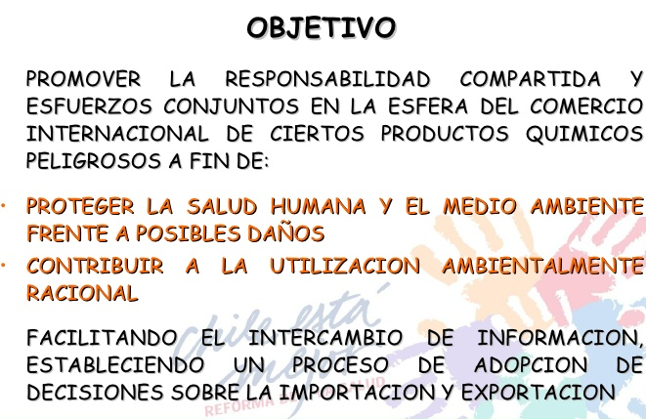
Convenio de Rotterdam

Slide 23
Exportación de materiales
Que el material peligroso en forma de mezcla o preparaciones a exportar, esté regulado en el Acuerdo que establece la clasificación y codificación de mercancías cuya importación está sujeta a regulación por parte de las dependencias que integran la Comisión Intersecretarial para el Control del Proceso y Uso de Plaguicidas, fertilizantes y Sustancias Tóxicas, en el Convenio de Rotterdam y los que se señalen en algún otro tratado internacional.

Slide 24
Autorización para la Exportación de Materiales Peligrosos
Las personas interesadas en exportar material peligroso en forma de mezcla o preparaciones a exportar, esté regulado en el Acuerdo que establece la clasificación y codificación de mercancías cuya importación está sujeta a regulación por parte de las dependencias que integran la Comisión Intersecretarial para el Control del Proceso y Uso de Plaguicidas, fertilizantes y Sustancias Tóxicas, en el Convenio de Rótterdam y los que se señalen en algún otro tratado internacional.

Slide 25
Requisitos
1. Pago de derechos
2. Documento que contenga las medidas de prevención y atención para casos de emergencia y accidentes.
3. Documento que contenga la composición porcentual, nombre de sus componentes y sus propiedades físico-químicas, toxicológicas y eco toxicológicas del material a exportar

Slide 26
Datos del material
1. El material peligroso está contenido en el tratado ROTTERDAM.
2. El Material Peligroso está incluido en el Listado Nacional de La Ley Federal para el Control de Sustancias Químicas Susceptibles de Desvío para la Fabricación de Armas Químicas
3. Fracción Arancelaria
4. Descripción de la Fracción Arancelaria
5. Número. CAS
6. Descripción no arancelaria
7. Nombre Común

Slide 27
8. Nombre Químico/Nomenclatura UPAC
9. Nombre Comercial
10. Estado Físico del Material
11. Cantidad
12. Cantidad en letra
13. Unidad de medida
14. No. de Licencia Sanitaria
15. Fecha Prevista para Realizar la Exportación
16. Uso Específico de la Exportación
17. Componente del Material
18. Porcentaje de Concentración

Slide 28
USUARIO FINAL
1. Nombre/Denominación o Razón Social
2. Calle
3. Número Exterior
4. Número Interior
5. Colonia
6. Estado
7. País
8. Código Postal

Slide 29
USO FINAL
1. Uso final
2. Descripción de Uso Final

Slide 30
DESTINATARIO
1. Nombre/Denominación o Razón Social
2. Calle
3. Número Exterior
4. Número Interior
5. Colonia
6. Estado
7. País
8. Código Postal

Slide 31
DESTINO FINAL
País

Slide 32
Importación de materiales
Cuando se pretenda introducir al territorio nacional Plaguicidas, Nutrientes Vegetales y Sustancias y Materiales Tóxicos o Peligrosos y que el producto a importar, se encuentre regulado en el Acuerdo que establece la clasificación y codificación de mercancías cuya importación está sujeta a regulación por parte de las dependencias que integran la Comisión Intersecretarial para el Control del Proceso y Uso de Plaguicidas, fertilizantes y Sustancias Tóxicas.

Slide 33
Aviso de materiales importados de régimen temporal y retorno de sus residuos peligrosos.
a. Cuando las industrias que utilicen insumos sujetos al régimen de importación temporal para producir mercancías de exportación y deban informar a la SEMARNAT acerca de los materiales importados, así como los volúmenes y características de los residuos peligrosos, que se generen a partir de ellos.

Slide 34
b. Cuando los residuos peligrosos generados por las industrias que utilicen insumos sujetos al régimen de importación temporal, no sean reciclables, deberán ser retornados al país de origen de dichos insumos y notificarlo a la SEMARNAT.

Slide 35
c. Cuando los residuos peligrosos generados por las industrias que utilicen insumos sujetos al régimen de importación temporal, sean reciclables, podrán realizar dicha operación dentro de sus propias instalaciones en donde se generan o a través de empresas de servicio autorizadas y deberán informarlo a la SEMARNAT.

Slide 36
Autorización para introducir a territorio nacional plaguicidas, nutrientes vegetales, sustancias y materiales tóxicos o peligrosos
¿Quién puede solicitar el trámite?
Interesado
Representante legal

Slide 37
¿En qué casos debe presentarse?
Cuando se pretenda introducir al territorio nacional Plaguicidas, Nutrientes Vegetales y Sustancias y Materiales Tóxicos o Peligrosos y que el producto a importar, se encuentre regulado en el Acuerdo que establece la clasificación y codificación de mercancías.

Slide 38
¿Qué efecto tendría no hacer este trámite?
Se introducirían plaguicidas, nutrientes vegetales y sustancias y materiales tóxicos o peligrosos prohibidos o restringidos por instrumentos internacionales o la legislación nacional, que podrían causar riesgos a la salud y al ambiente.

Slide 39
Documentos requeridos
  Póliza de seguro vigente
  Presentación: Copia, Original
  Formatos: Comprobante
  Fecha de publicación en el DOF:
  Documento que contenga las medidas de prevención y atención para casos de emergencias y accidentes
  Presentación: Copia, Original
  Formatos: Estudio técnico
  Fecha de publicación en el DOF:

Slide 40
  Formato SEMARNAT-07-015 autorización para la importación de plaguicidas, nutrientes vegetales y sustancias y materiales tóxicos o peligrosos (Formato adjunto)
  Presentación: Original
  Formatos: Formato
  Fecha de publicación en el DOF: 2011-04-15Descargar Formato
  Recibo de pago de la Póliza de Seguro
  Presentación: Copia, Original
  Formatos: Comprobante
  Fecha de publicación en el DOF:

Slide 41
  Número, fecha y vigencia del permiso de importación expedido por COFEPRIS o copia simple de dicho permiso
  Presentación: Copia
  Formatos:
  Fecha de publicación en el DOF:

Slide 42
Pago de derechos
  Comprobante de pago de derechos productos o aprovechamientos
  Presentación: Original
  Formatos: Comprobante
  Fecha de publicación en el DOF:
Autorización para la importacion de plaguicidas nutrientes vegetales y sustancias o materiales tóxicos o peligrosos | $ 1,189.00

Slide 43
Cómo realizar el pago de forma presencial
Ingresa al sitio web de para conocer la información del trámite o servicio
http://www.gob.mx/cntse-rfts/tramite/ficha/568ee5b58217e6b7ab001eea
Elabora tu solicitud mediante el formato correspondiente contenido en la información de la liga anterior (apartado de documentos requeridos).
Realiza el pago de derechos correspondiente en el banco de tu preferencia.
Acude al Espacio de Contacto Ciudadano (ECC).
Entrega en el espacio de contacto ciudadano tu solicitud con la información requerida.
Espera la resolución de tu solicitud.

Slide 44
Comprobante del aviso de entrega del Estudio de Riesgo
¿Quién puede solicitar el trámite?
Interesado
Representante legal

Slide 45
¿En qué casos debe presentarse?
Cuando realicen actividades consideradas altamente riesgosas de acuerdo a lo establecido en el Primer y Segundo Listados de Actividades Altamente Riesgosas publicados en el Diario Oficial de la Federación el 28 de Marzo de 1990 y 04 de mayo de 1992, respectivamente.

Slide 46
¿Qué efecto tendría no hacer este trámite?
No habría control en las empresas que realizan actividades altamente riesgosas, quedando a su albedrío la manera de realizarlas, por lo que se podría incumplir la obligación de realizar dichas actividades en apego a lo dispuesto por la legislación ambiental mexicana.
Se incrementaría la vulnerabilidad de las zonas donde se encuentran ubicadas las empresas que realizan dichas actividades y en caso de un accidente catastrófico, ocasionaría daños al medio ambiente, a la población y sus bienes.

Slide 47
Documentos requeridos
Acreditación legal de personas morales
  Presentación: Copia, Original
  Formatos: Escrito libre
  Fecha de publicación en el DOF:

Slide 48
Otro
Escrito dirigido a la SEMARNAT indicando su intención, datos del solicitante y firma autógrafa.
Presentación: Original
Formatos: Concesión
Fecha de publicación en el DOF:
Información electrónica del estudio de riesgo
Presentación: Original
Formatos:
Fecha de publicación en el DOF:

Slide 49
Pago de derechos
Comprobante de pago de derechos productos o aprovechamientos
Presentación: Original
Formatos: Comprobante
Fecha de publicación en el DOF:

Slide 50
Costos
Presentación del estudio de riesgo para empresas que realizan actividades altamente riesgosas. Nivel de riesgo 0 $ 1,100.00
Presentación del estudio de riesgo para empresas que realizan actividades altamente riesgosas. Nivel de riesgo 0; modificación o ampliación $ 550.00
Presentación del estudio de riesgo para empresas que realizan actividades altamente riesgosas . Nivel de riesgo 1 $ 1,682.00
Presentación del estudio de riesgo para empresas que realizan actividades altamente riesgosas. Nivel de riesgo 1; modificación o ampliación $ 841.00

Slide 51
Presentación del estudio de riesgo para empresas que realizan actividades altamente riesgosas. Nivel de riesgo 2 $ 2,491.00
Presentación del estudio de riesgo para empresas que realizan actividades altamente riesgosas. Nivel de riesgo 2; modificación o ampliación $ 1,245.50
Presentación del estudio de riesgo para empresas que realizan actividades altamente riesgosas; nivel de riesgo 3 $ 3,418.00
Presentación del estudio de riesgo para empresas que realizan actividades altamente riesgosas. Nivel de riesgo 3; modificación o ampliación $ 1,709.00

Slide 52
Pasos para realizar el trámite: Presencial
Ingresa al sitio web para conocer la información del trámite o servicio.
Elabora tu solicitud mediante el formato correspondiente http://tramites.semarnat.gob.mx/index.php/materiales-y-actividades-riesgosas/estudio-de-riesgo/1-estudio-de-riesgo
Acude al Espacio de Contacto Ciudadano (ECC)

Slide 53
Programa para la prevención de accidentes (PPAs)
¿Quién puede solicitar el trámite?
Interesado
Representante legal

Slide 54
¿En qué casos debe presentarse?
Cuando realicen actividades altamente riesgosas de acuerdo a lo establecido en el Primer y Segundo Listados de Actividades Altamente Riesgosas publicados en el Diario Oficial de la Federación el 28 de marzo de 1990 y 04 de mayo de 1992, respectivamente y que hayan formulado y presentado ante esta Secretaría la Manifestación de Impacto Ambiental acompañada del Estudio de Riesgo correspondiente, y/o para plantas en operación el estudio de riesgo ambiental acompañado del programa para la prevención de accidentes.
NOTA: Cuando las actividades objeto del trámite correspondan al sector hidrocarburos, éste deberá presentarse ante la Agencia Nacional de Seguridad Industrial y de Protección al Medio Ambiente del Sector Hidrocarburos (ASEA).

Slide 55
¿Qué efecto tendría no hacer este trámite?
No se conocerían las medidas de seguridad en caso de ocurrir accidentes dentro de las instalaciones cuyas actividades son consideradas altamente riesgosas. No habría respuesta ordenada de los cuerpos de ayuda y seguridad. Se incrementaría la probabilidad y frecuencia de accidentes con afectaciones ambientales originados por la realización de dichas actividades altamente riesgosas.

Slide 56
Documentos
Acreditación legal de personas morales
  Acta constitutiva
  Presentación: Copia
  Formatos: Comprobante
  Fecha de publicación en el DOF:
  Instrumento jurídico que acredite la personalidad del representante legal
  Presentación: Copia, Original
  Formatos: Comprobante
  Fecha de publicación en el DOF:

Slide 57
Otro
  Informe técnico del estudio de riesgo ambiental
  Presentación: Original
  Formatos: Estudio técnico
  Fecha de publicación en el DOF:
Otros
  Escrito libre
  Presentación: Copia
  Formatos: Escrito libre
  Fecha de publicación en el DOF:

Slide 58
Pago de derechos
  Comprobante de pago de derechos productos o aprovechamientos
  Presentación: Original
  Formatos: Comprobante
  Fecha de publicación en el DOF:
Concepto
Aprobación del programa para la prevención de accidentes.
$ 2,379.00

Slide 59
Pasos para realizar el trámite: presencial
Acude al Espacio de Contacto Ciudadano (ECC).
Entrega en el espacio de contacto ciudadano tu solicitud con la información requerida.
Espera la resolución de tu solicitud.
Ingresa al sitio web http://www.gob.mx/tramites/medio-ambiente para conocer la información del trámite o servicio.

Slide 60
Referencias
http://tramites.semarnat.gob.mx/index.php/residuos-peligrosos/registros/168-semarnat-07-017-generador-de-residuos-peligrosos. Consultado en septiembre de 2016.
http://www.inb.unam.mx/stecnica/nom052_semarnat.pdf. Consultado en octubre de 2016.
http://www.inecc.gob.mx/descargas/pnpgir_ver%20_int.pdf. Consultado en agosto de 2016.

